Slide 1

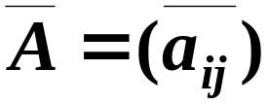

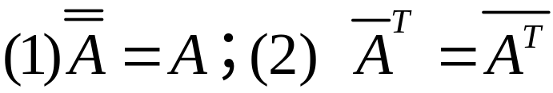
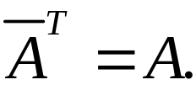
§5.3 实对称矩阵的对角化
一、复矩阵与复向量
定义1：元素为复数的矩阵和向量，称为复矩阵
和复向量
定义2: 当 A = (a_{ij}) 为复矩阵时, 用 表示a_{ij} 的共轭复数, 记 , 称 为A 的共轭矩阵.
由定义和复数的运算性质可知：
（3）当A为实对称矩阵时，

Slide 2



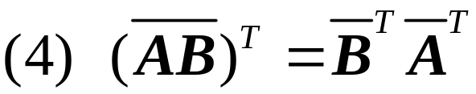


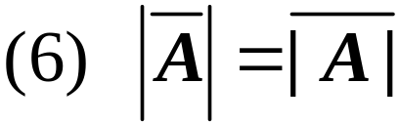
运算性质
1、设A, B为复矩阵, λ为复数, 且运算都是可行的, 则:
(5) 若A可逆，则

Slide 3


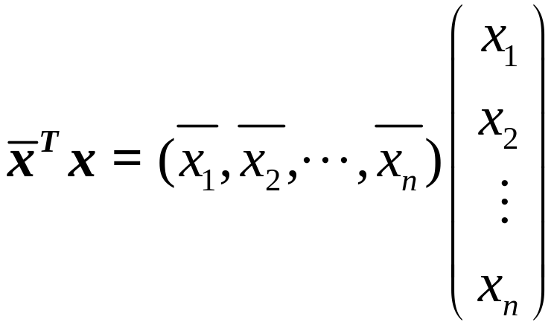
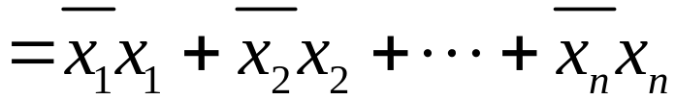
2、设 x 为 n 维复（列）向量，则
等号成立
当且仅当
证明：设
则

Slide 4




等号成立

Slide 5




二、实对称矩阵的特征值和特征向量
说明: 本节所提到的对称矩阵, 除非特别说明, 均指实对称矩阵.
定理1: 实对称矩阵的特征值为实数.
证明: 设向量x(x≠0)为实对称矩阵A的对应复特征值λ的特征向量, 即
Ax =λx,
用 表示λ的共轭复数, 用 表示x的共轭复向量.

Slide 6
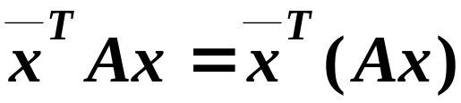
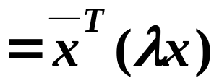
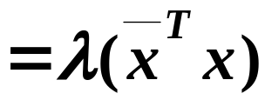
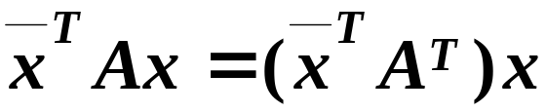


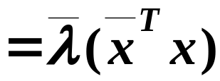
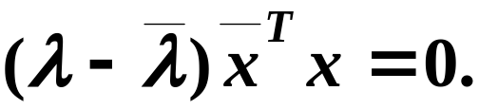
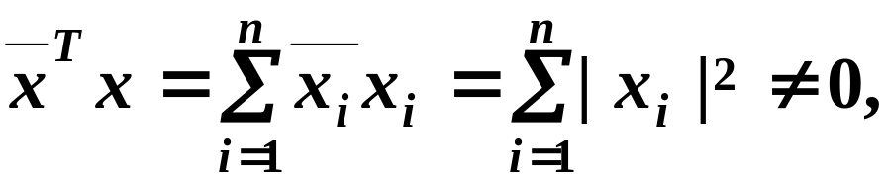


于是有
及
两式相减, 得
但因为x≠0, 所以,
则
即
由此可得, λ是实数.

Slide 7
定理1的意义: 由于实对称矩阵A的特征值λ_{i} 为实数, 所以齐次线性方程组
( A–λ_{i}E ) x = 0
是实系数方程组, 由| A–λ_{i} E | = 0 知, 必有实的基础解系,从而对应的特征向量可以取实向量.

Slide 8
定理2: 设λ₁, λ₂是对称矩阵A的两个特征值, p₁, p₂是对应的特征向量, 若λ₁≠λ₂, 则p₁与p₂正交.
即：实对称矩阵对应于不同特征值的特征向量正交。
证明: 由条件知, Ap_{i} = λ_{i} p_{i} ( i =1, 2), A = A^{T}.
所以, λ₁ p₁^{T} = (λ₁ p₁)^{T} = (Ap₁)^{T} = p₁^{T}A^{T} = p₁^{T}A,

Slide 9
于是
λ₁ p₁^{T}p₂ = (λ₁ p₁^{T}) p₂
= (p₁^{T}A) p₂
= p₁^{T}(Ap₂)
= p₁^{T}(λ₂ p₂)
= λ₂ p₁^{T}p₂,
则
(λ₁ –λ₂ ) p₁^{T}p₂ = 0.
再由 λ₁≠λ₂ 得, p₁^{T}p₂ =（p₁, p₂） = 0,
即 p₁与p₂ 正交.

Slide 10
三、实对称矩阵的对角化
定理3: 设A为n阶实对称矩阵, 则必有正交矩阵T , 使T⁻¹AT =Λ, 其中Λ是以A的n个特征值为对角元素的对角矩阵.
此定理说明：实对称矩阵一定可以对角化，而且相似
变换矩阵可以是正交矩阵.

Slide 11
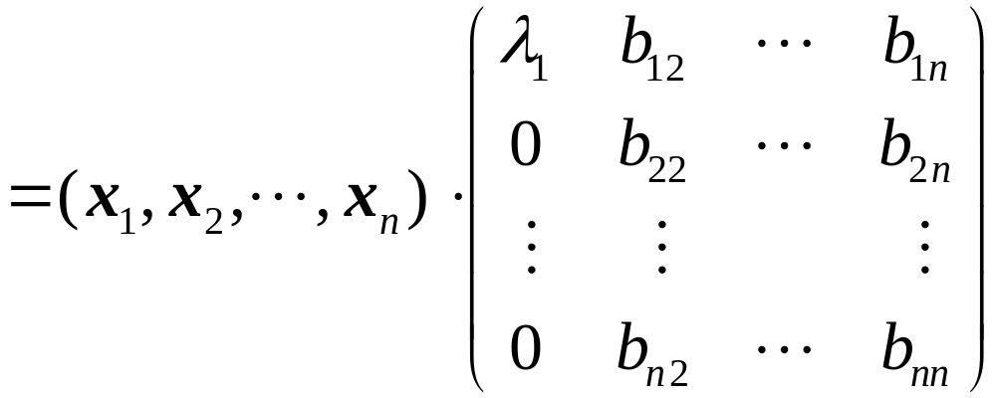

记
并将上述矩阵分块，于是上式写为

Slide 12
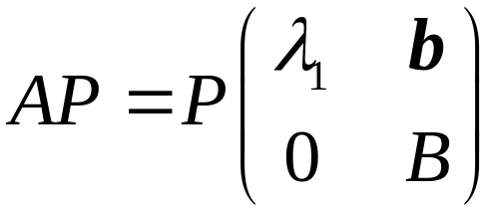
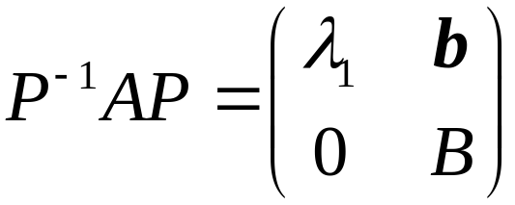

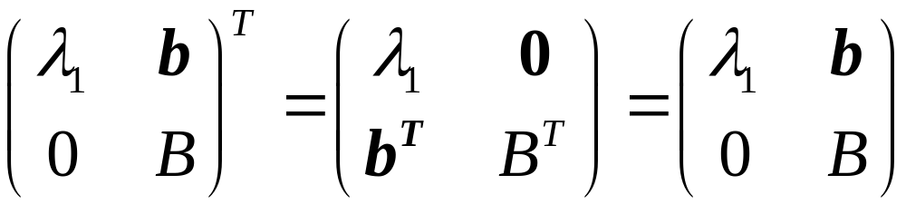

即
因为P为正交阵，所以
于是
从而
因此

Slide 13
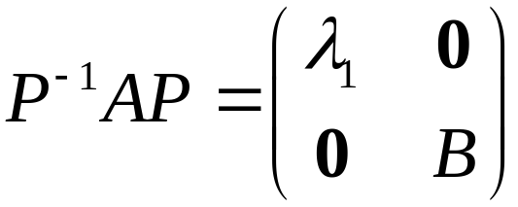

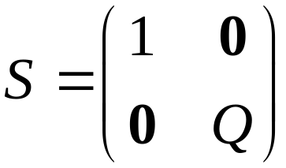
即
其中B为 n－1阶实对称矩阵 .
由归纳假设存在正交矩阵Q，使得
作矩阵
容易验证S为正交矩阵，

Slide 14
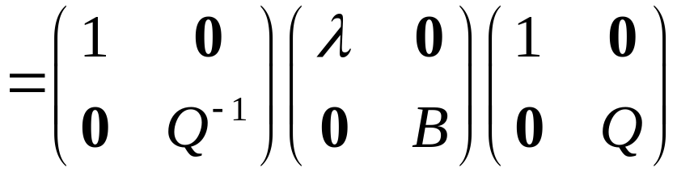

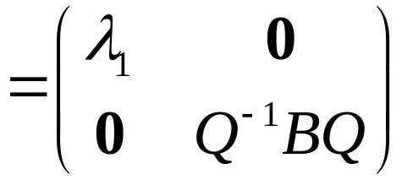
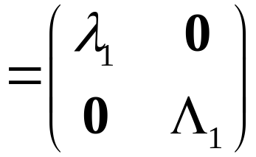



且
取T＝PS，则T为正交阵，且
其中
为矩阵A的特征值.

Slide 15

根据定理1和定理3可得:
对应于 重特征值λ_{i} ( i =1, 2, …, s), 恰有r_{i} 个线性无关的实特征向量. 把它们正交化, 单位化, 即得r_{i}个单位正交的特征向量.
由于r₁+r₂+···+r_{s} = n,
这样的特征向量共可得n个.

Slide 16
由定理2知, 对应于不同特征值的特征向量正交,故这n个单位特征向量两两正交.
以它们为列向量构成正交矩阵T, 则
T⁻¹AT =Λ,
其中对角矩阵Λ的对角元素含r₁个λ₁ , ··· ,r_{s}个λ_{s}, 恰是A的n个特征值.

Slide 17
根据上述结论, 利用正交矩阵将对称矩阵A化为对角矩阵, 其具体步骤为:
1. 求A的特征值λ₁, λ₂ , ···, λ_{s} ;
2. 由(A–λ_{i}E)x=0求出λ_{i} 的r_{i} 个特征向量;
3. 将λ_{i} 的r_{i} 个特征向量用Schmidt方法正交化;
4. 将所有特征向量单位化.
正交化后的向量仍然是特征向量，为什么？

Slide 18
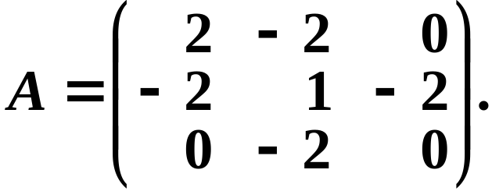
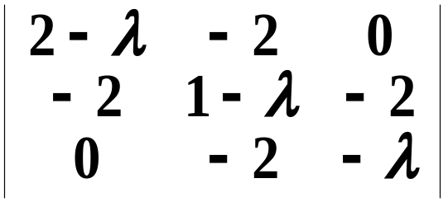
例1:对实对称矩阵A, 求正交矩阵T, 使T⁻¹AT =Λ为对角阵.
解: 第一步, 求A的特征值.
| A–λE |=
=(4–λ)(λ–1)(λ +2)=0
得A的特征值λ₁=4, λ₂=1, λ₃= –2.

Slide 19
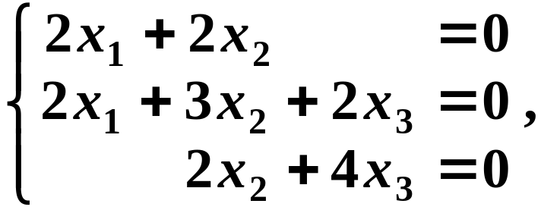
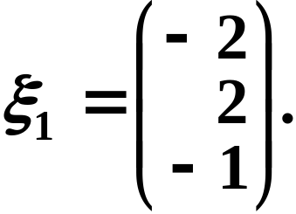
第二步, 由(A–λ_{i}E)x=0, 求A的特征向量.
对λ₁=4,由(A–4E)x=0, 得
得基础解系

Slide 20
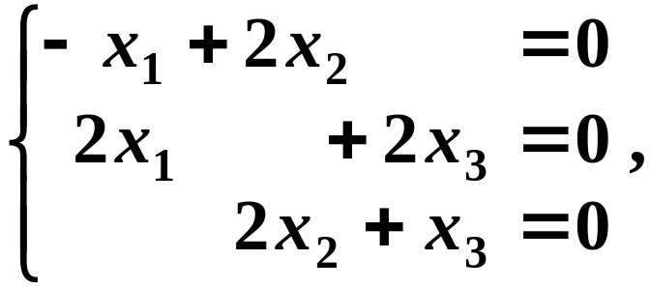
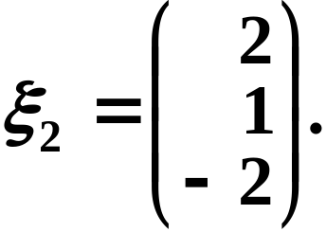
对λ₂=1,由(A–E)x=0, 得
得基础解系

Slide 21
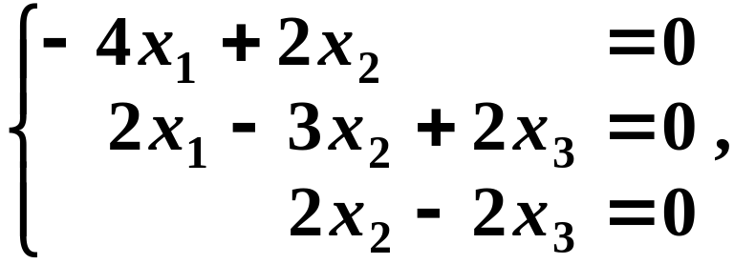
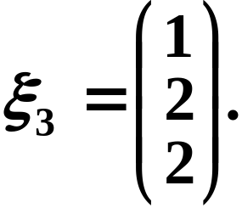
对λ₃= –2,由(A+2E)x=0, 得
得基础解系

Slide 22
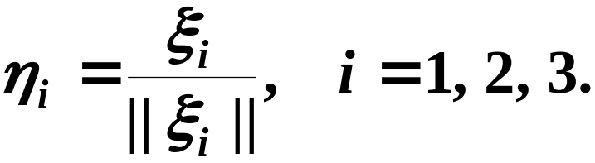
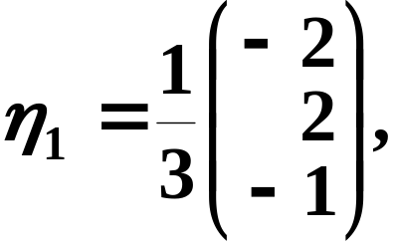
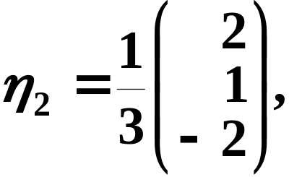
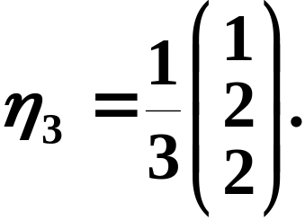
第三步, 将特征向量正交化.
由于ξ₁, ξ₂, ξ₃是属于A的3个不同特征值λ₁, λ₂, λ₃的特征向量, 故它们必两两正交.
第四步, 将所有特征向量单位化.
令
得

Slide 23
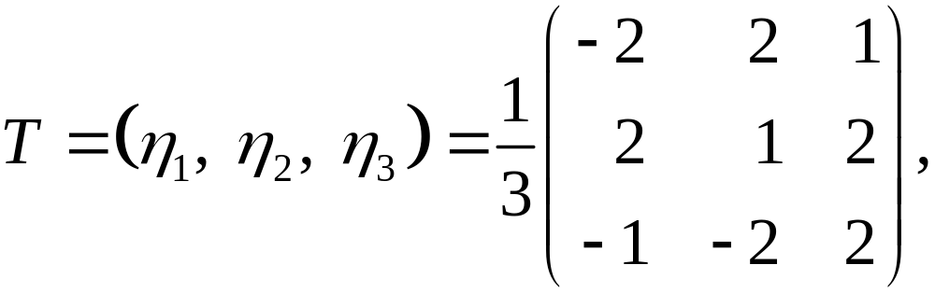
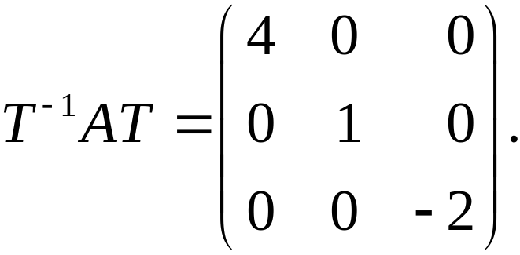
作
则

Slide 24
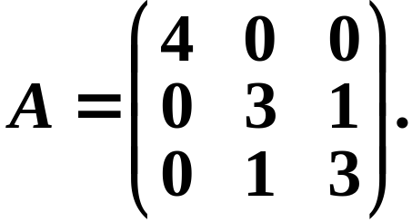
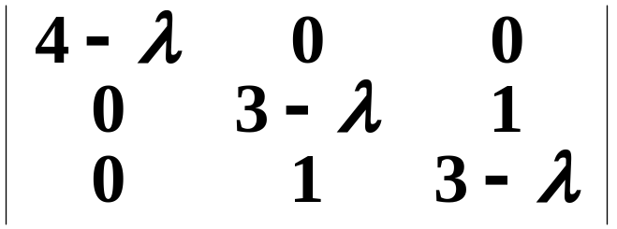
例2:对实对称矩阵A, 求正交矩阵P, 使P⁻¹AP =Λ为对角阵.
解: 第一步, 求A的特征值.
| A–λE |=
= (2–λ)(4–λ)²=0
得A的特征值λ₁=2, λ₂=λ₃=4.

Slide 25
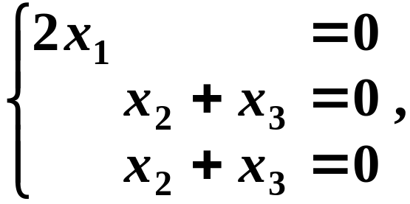
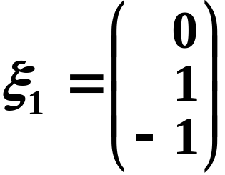
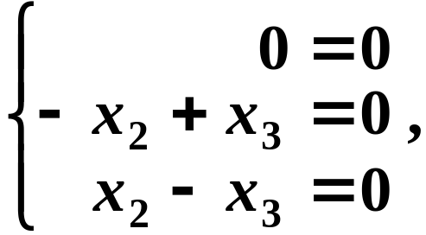
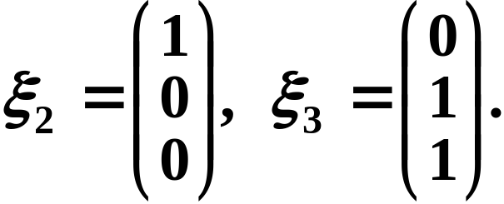
第二步, 由(A–λ_{i}E)x=0, 求A的特征向量.
对λ₁=2,由(A–2E)x=0, 得
得基础解系
对λ₂=λ₃=4,由(A–4E)x=0, 得
得基础解系

Slide 26
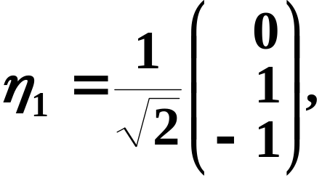
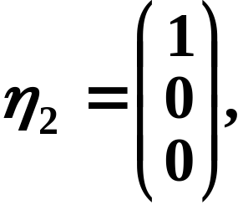
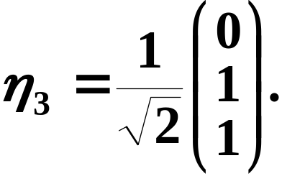
第三步, 将特征向量正交化.
由于ξ₂, ξ₃恰好正交, 故ξ₁, ξ₂, ξ₃两两正交.
第四步, 将所有特征向量单位化.
令
得

Slide 27
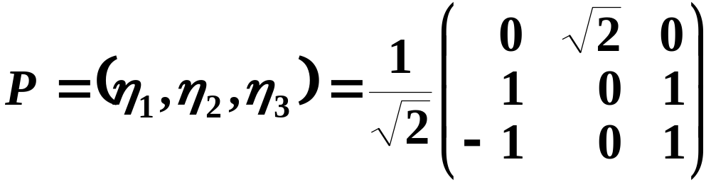
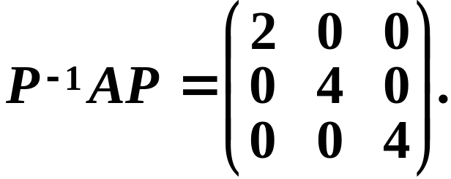
于是得正交阵
则

Slide 28
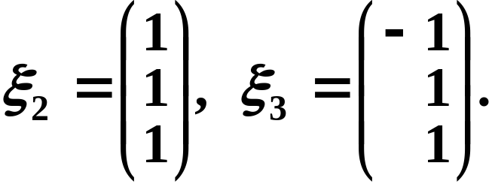
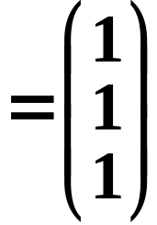
如果对λ₂=λ₃=4, 由(A–4E)x=0, 得
求得基础解系为
由于ξ₂, ξ₃不正交, 需要将其正交化:
则取η₂=ξ₂

Slide 29







再将所求特征向量单位化得:

Slide 30

可以验证仍有
此例说明，相似变换所用的正交阵不是唯一的.

Slide 31




例3：设三阶实对称矩阵A的特征值为
对应于特征值
的特征向量为
求
矩阵A.
分析：
因为A为实对称矩阵，所以
一定存在矩阵P，
使得
(这里不必要求P为正交阵，只要P可逆即可.)
要求A，只需求出P即可.

Slide 32






解：设向量
与向量
正交，
解方程组
得
作矩阵
则有

Slide 33



于是

Slide 34


例4：设
问哪几个矩阵
与矩阵A相似？
答：矩阵C、E与矩阵A相似.

Slide 35









例5：设A是n阶正交矩阵，
是A的实特征值，x是对应
只能是
的特征向量，证明
且 x 也是
的特征向量
证明：
因为A是正交阵，所以
于是
而

Slide 36







Slide 37




即 x 也是
的特征向量

Slide 38



例6：设A是n阶实对称矩阵，证明
（1）若存在可逆阵B，使得
则A的主对角元
全大于0；
（2）设
是A的n个正交单位特征向量，
对应的特征值分别是
则
（3）当n＝3时，已知A的特征值为1，2，3，对应的
特征向量为
求矩阵A.

Slide 39




证明： （1）设
则矩阵
的主对
角元为：
因为矩阵B可逆，所以
从而
B中任一列元素都不全为0，

Slide 40



（2）令
则有
于是

Slide 41


Slide 42


（3）因为
是对应不同特征值的特征向量，
所以
两两正交.
取
由（2），

Slide 43
小结
1. 对称矩阵的性质:
(1)特征值为实数;
(2)属于不同特征值的特征向量正交;
(3)特征值的重数和与之对应的线性无关的特征向量的个数相等;
(4)必存在正交矩阵, 将其化为对角矩阵, 且对角矩阵对角元素即为特征值.

Slide 44
2. 利用正交矩阵将对称阵化为对角阵的步骤:
(1) 求特征值; (2) 求特征向量;
(3)将特征向量正交化; (4) 将特征向量单位化.

Slide 45
思考题
设n阶实对称矩阵A满足A²=A, 且R(A)=r, 求行列式| 2E–A |的值.

Slide 46

思考题解答
由于A是实对称矩阵, 则存在正交矩阵P, 使得
其中λ_{i} ( i = 1, 2, ···, n )
为A的n个实特征值.
P⁻¹AP = Λ
又由A²=A可得,
Λ = P⁻¹AP = P⁻¹A²P
= P⁻¹AP P⁻¹AP = Λ²,

Slide 47

即
因此得, λ_{i} = λ_{i}² ( i = 1, 2, ···, n ),
所以, A的所有特征值只能是0或1.

Slide 48


又因R(A) = r , 故存在可逆阵P, 使得
其中E_{r}是r 阶单位阵.
从而,
| 2E–A |= | 2P⁻¹P–P⁻¹AP |= | 2E–Λ |
= 2^{n-r}.

